Slide 1

- Trình bày được vai trò quan trọng của thực vật đối với việc cung cấp thức ăn cho con người và động vật.

Slide 2
Thực vật có khả năng tổng hợp chất dinh dưỡng từ khí các-bô-níc, nước và chất khoáng dưới tác dụng của ánh sáng mặt trời. Nhưng động vật và con người không thể tự tổng hợp chất dinh dưỡng như thực vật mà phải lấy thức ăn từ thực vật và động vật khác.

Slide 3
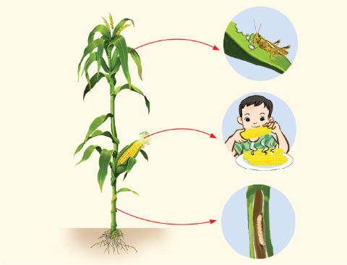

Slide 4
Thức ăn của động vật và con người được lấy từ thực vật.

Slide 5
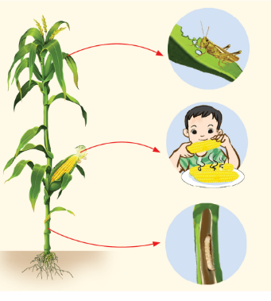
Các bộ phận của cây ngô có thể làm thức ăn cho người và động vật là: lá, bắp (quả), thân.

Slide 6
Nêu thêm về một số bộ phận khác của cây có thể dùng làm thức ăn cho người và động vật.

Slide 7
Gần như tất cả các bộ phận của thực vật đều có thể dùng làm thức ăn cho người và động vật.

Slide 8
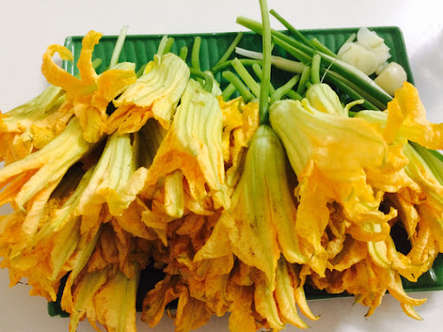
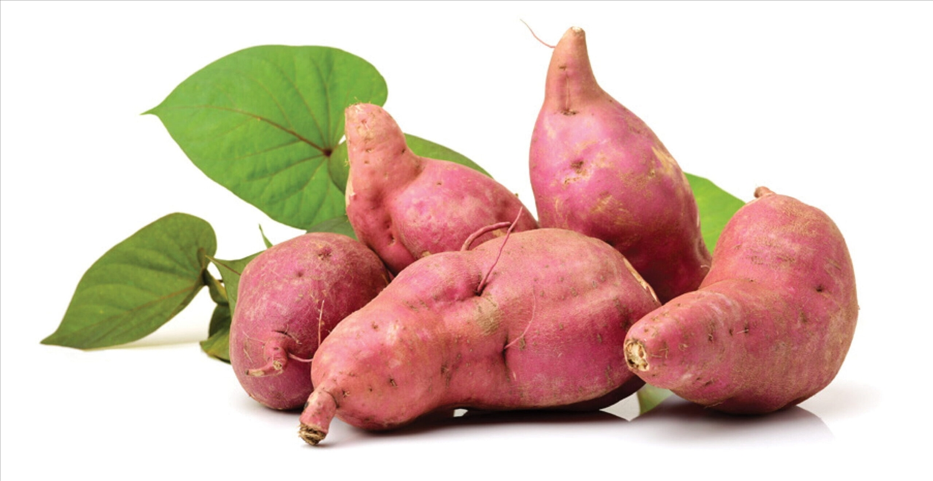
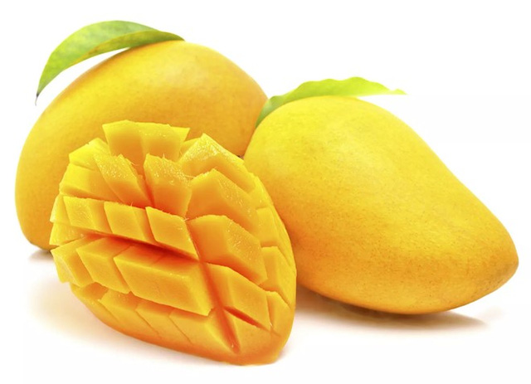

Slide 9
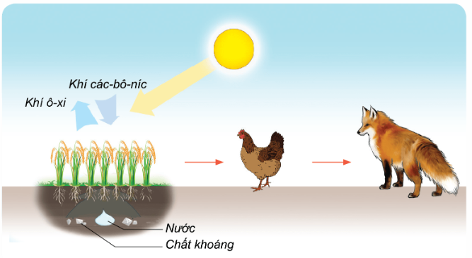

Slide 10

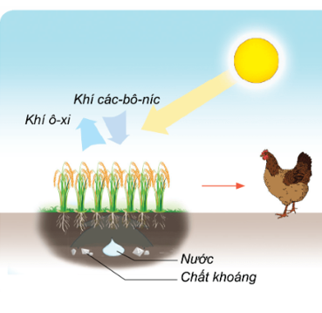
“Thức ăn” của cây lúa trong hình là gì?
Cây lúa sử dụng năng lượng ánh sáng mặt trời, nước, chất khoáng và khí các-bô-níc làm “thức ăn”

Slide 11
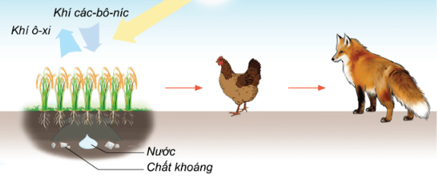
Con gà ăn hạt lúa. Con cáo ăn con gà, không ăn lúa.

Slide 12
Thực vật tạo ra và cung cấp nguồn thức ăn nuôi sống chính thực vật và các sinh vật khác như con người và động vật.

